Slide 1
Ecodigest_bot
Бот об экологии и не только.

Slide 2
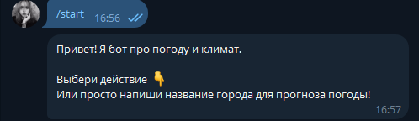
Введение
Это многофункциональный Telegram бот, который сочетает в себе функции:
Метеорологического помощника - предоставление актуальной информации о погоде
Экологического просветителя - образовательные материалы об экологии
Новостного агрегатора - сбор актуальных экологических новостей
При отправке команды /start, бот встречает пользователя с кратким описанием его работы и просит юзера выбрать дальнейшее действие.

Slide 3
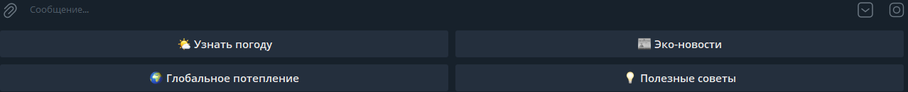
меню
Пользователям предоставляется контекстное меню, расположенное на клавиатуре. Оно состоит из кнопок, каждая из которых обладает определенной функцией. Сейчас мы разберем каждую из них.

Slide 4
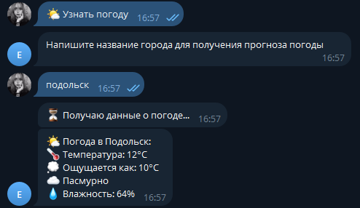
1.Узнать погоду
Первая кнопка предоставляет нам информацию о погоде. Для этого можно нажать на нее, либо просто написать его в сообщении. После этого, бот выдает краткие сведения, такие как температура, облачность и влажность воздуха. Данная функция была
реализована путем интеграции API OpenWeatherMap. Форматом данных является JSON. Алгоритм действий таков:
Пользователь вводит название города
Бот отправляет запрос к OpenWeatherMap API
Получает и парсит JSON-ответ
Форматирует красивый ответ для пользователя

Slide 5
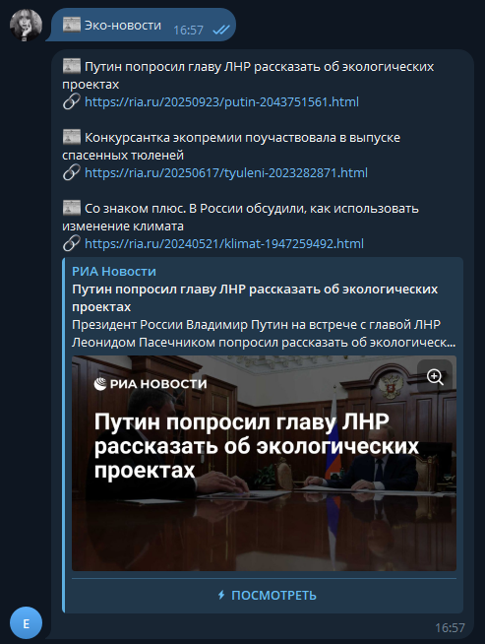
Модуль экологических новостей
Источником новостей послужил сайт RIA.ru (раздел "Экология"). В качестве парсера использована библиотека BeautifulSoup4 для интеграции HTML ментов. Алгоритм действий следующий:
Запрос к странице новостей
Поиск элементов с заголовками и ссылками
Извлечение 3 последних новостей
Форматирование в читаемый вид

Slide 6
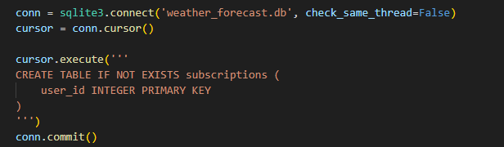
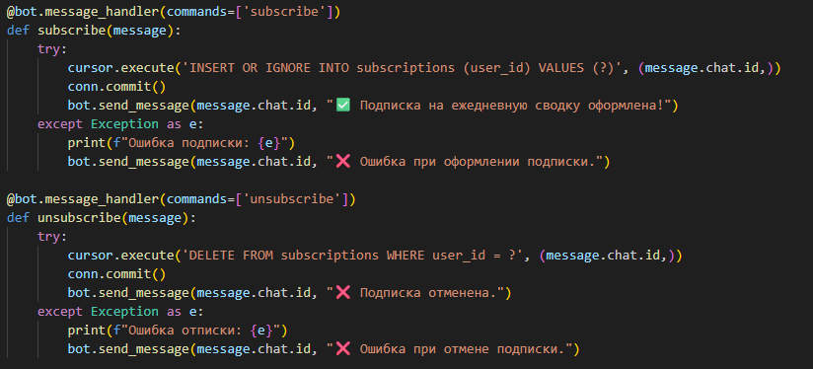
Система подписки
Для тех, кто хочет получать ежедневную рассылку была создана система подписки. Для подписчиков создана БД на основе SQLite3.
Функционал:
/subscribe - подписаться на ежедневную сводку
/unsubscribe - отписаться от ежедневной сводки
Рассылка осуществляется ежедневно в 8 утра по МСК

Slide 7

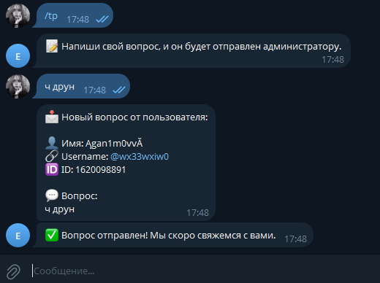
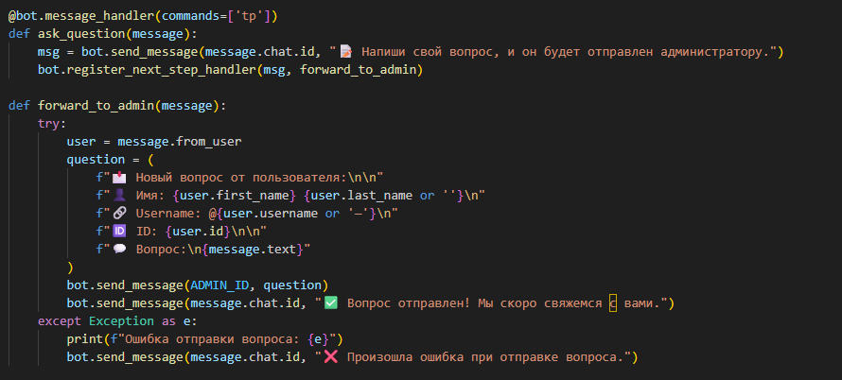
Вопрос админу
Пользователи также могут задать вопрос администратору, введя команду /tp

Slide 8
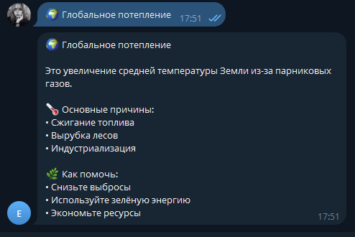
Глобальное потепление
Бот также предоставляет сведения о глобальном потеплении, рассказывая его причины и сто пользователь может сделать для его предотвращения

Slide 9
До свидания👋👋👋пока👋👋👋всего доброго👋👋👋до встречи👋👋👋хорошей дороги👋👋👋

